Slide 1
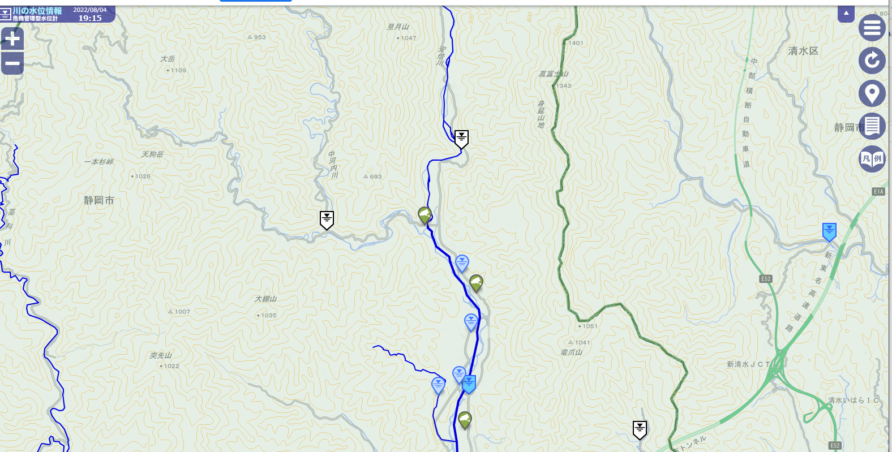
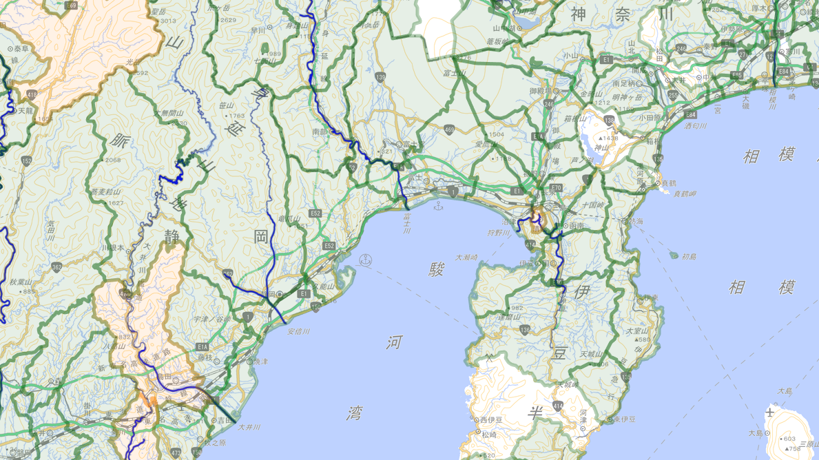
川の水位情報 危機管理型水位計
4地点
・玉川
・安倍川L20k5
・安倍川R18k75
・油山
・玉川
・安倍川L20k5
西河内川
・安倍川R18k75
・油山
https://k.river.go.jp/?zm=13&clat=35.11436217135798&clon=138.35769653320315&t=0&dobs=1&drvr=1&dtv=1&dtmobs=1&dtmtv=1

Slide 2
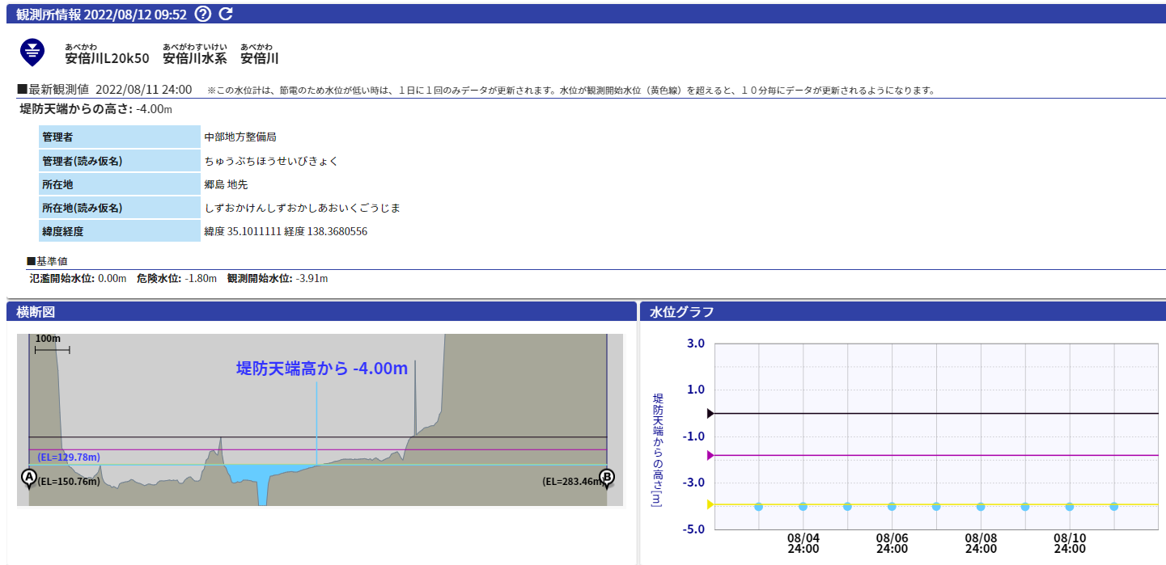
https://www.river.go.jp/kawabou/pcfull/tm?itmkndCd=300&ofcCd=85000&obsCd=8500000161&isCurrent=true&fld=0
https://www.river.go.jp/kawabou/file/files/tmlist/swstg/20230206/0930/8500000161.json
https://www.river.go.jp/kawabou/file/files/tmlist/swstg/20230213/1425/8500000161.json

Slide 3
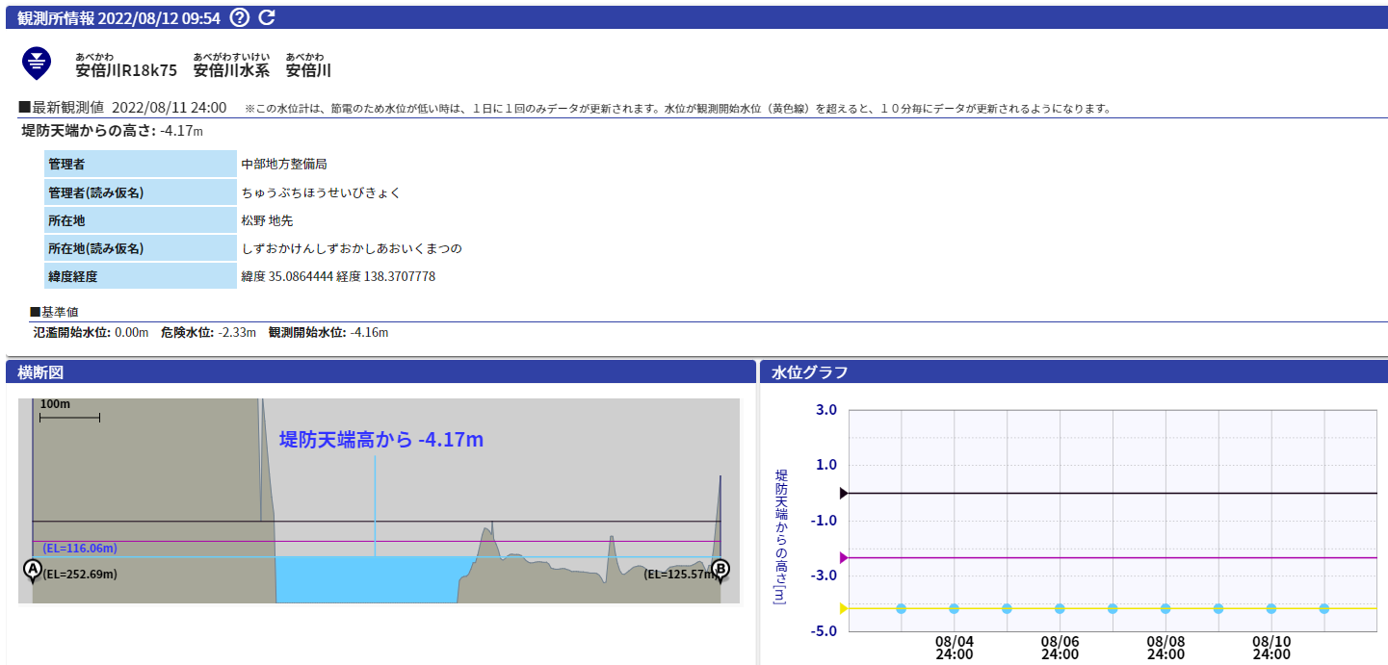
https://www.river.go.jp/kawabou/pcfull/tm?itmkndCd=300&ofcCd=85000&obsCd=8500000160&isCurrent=true&fld=0
https://www.river.go.jp/kawabou/file/files/tmlist/swstg/20230206/1010/8500000160.json

Slide 4
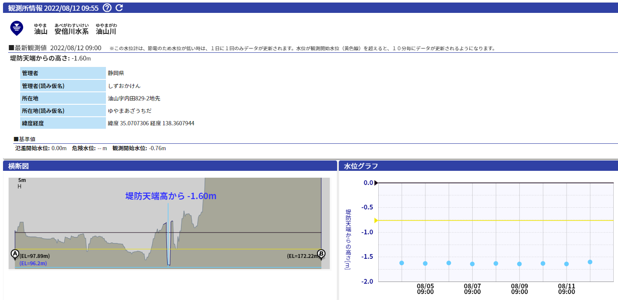
https://www.river.go.jp/kawabou/pcfull/tm?itmkndCd=300&ofcCd=85000&obsCd=8500000160&isCurrent=true&fld=0
https://www.river.go.jp/kawabou/file/files/tmlist/swstg/20230206/1025/2200000053.json

Slide 5
危機管理型水位計なので，出水の恐れがある際は10分毎のデータがあるが，平常時は一日に１データの場合がある．よって，時系列の間隔が一定でないことに注意する．
20230113追記
https://www.river.go.jp/kawabou/file/files/tmlist/swstg/20230113/1125/8500000160.json
https://www.river.go.jp/kawabou/file/files/tmlist/swstg/20230206/1010/8500000160.json
クリック操作の自動化によるスクレイピングは失敗
スクレイピングは上記のjsonファイルから行うほうがベター

